Slide 1
Gitlab & Jira MM 연동
2023.01.13
부울경 실습코치 한진성

Slide 2



MM 연동하는 이유
편리하니까.
Notes:
MM 연동을 왜 해야할까? 편리하니까, 싸피 프로젝트를 진행할 때, MM과 연동을 해 두시면 많은 부분에서 번거로운 일을 줄일 수 있습니다.
먼저 깃을 예시로 들어볼까요? 여러분이 팀에서 싸피깃 담당자입니다. 팀원들 1일 1커밋, 커밋이 이상하지는 않은지 주기적으로 체크해야겠죠? 어떻게 할까요, 1시간마다 한 번씩 홈페이지 들어가서 커밋을 확인할까요? 아니면 커밋 할때마다 연락하기와 같은 규칙을 만들까요? 깃랩과 MM을 연동해두면 커밋이 발생할 때마다 자동으로 MM 채팅으로 알려줍니다.
지라는 어떨까요? 여러분이 지라 담당자에요, 매일 이슈를 관리하며 팀원들이 지라이슈를 잘 옮겼는 지 체크해야 합니다. 주기적으로 지라 홈페이지 들어가서 확인할까요? MM과 연동하면 지라의 이슈들에 변동사항이 있을 때마다 자동으로 메시지로 알려주게 됩니다.
깃랩과 지라도 연결이 가능한 것을 아시나요? 이 부분은 스마트 커밋이라고 해서 뒷 부분에서 설명해드리겠습니다, 간단하게만 말씀드리면 커밋 메시지로 지라 이슈상태를 변경할 수 있는 걸 말합니다.
조금 더 나아가볼까요? 벌써부터 배포 공부하시는 분들 있죠, 자동배포를 한다고 하면 젠킨스가 빠질 수가 없는데, 젠킨스와 MM도 연동이 가능합니다. 자동배포를 구축해두었는데, 소스코드를 잘못 수정했거나, 오류가 있어 배포가 실패할 경우가 생깁니다. MM과 젠킨스를 연결해두면, 메시지로 배포가 성공 했는 지 실패 했는 지, 그리고 오류 메시지 등을 확인할 수 있습니다. 배포 담당자는 문제가 생겼을 때 바로바로 확인할 수 있겠죠?
어떤 이벤트가 발생했을 때 확인이 필요한 상황에서, MM을 연동해두는 건 많은 부분에서 도움이 됩니다.

Slide 3
가이드 순서
Jira, MM 연동
Gitlab, MM 연동
Gitlab, Jira 연동
Jira 스마트 커밋

Slide 4
Gitlab, MM 연동

Slide 5
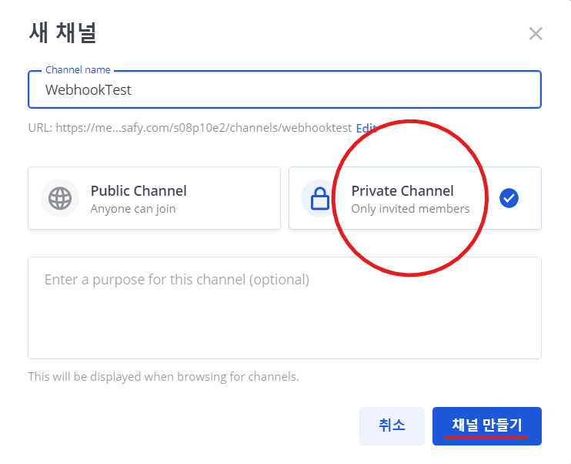
Gitlab, MM 연동
MM 알림 Bot 채널 생성하기 (코치, 컨설턴트 초대 금지!!!)

Slide 6
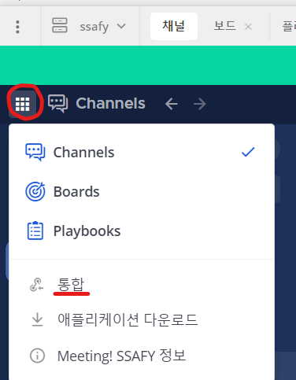
Gitlab, MM 연동
MM 통합 설정 열기

Slide 7
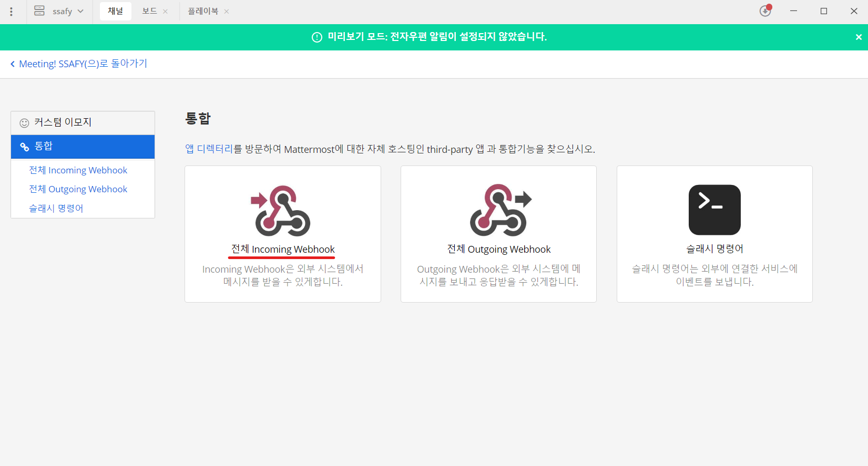
Gitlab, MM 연동
MM 통합 설정 열기

Slide 8
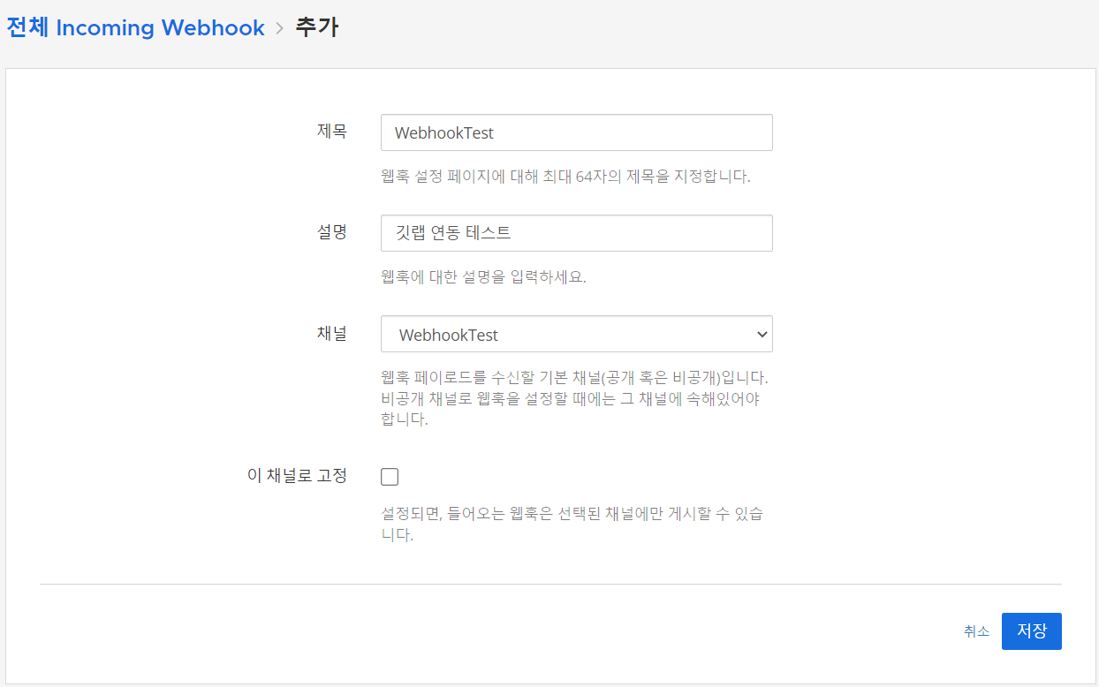
Gitlab, MM 연동
MM 통합 설정 열기
1. 제목, 설명 입력
2. 생성한 알림 Bot 채널 설정

Slide 9
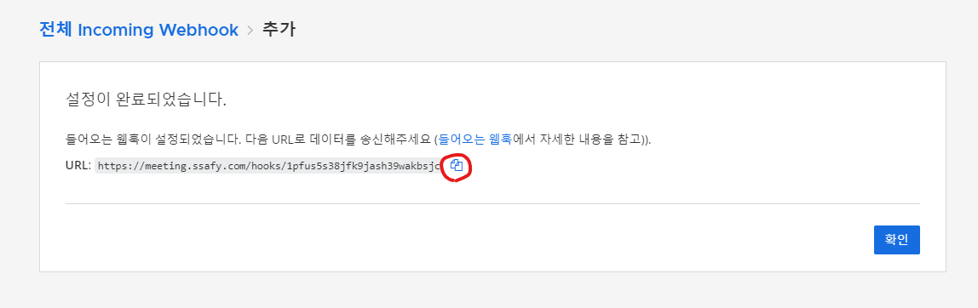
Gitlab, MM 연동
Webhook URL 복사

Slide 10
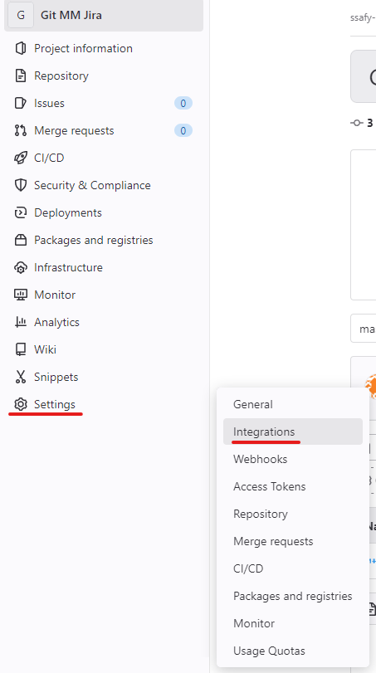
Gitlab, MM 연동
Gitlab Repo Setting → Integrations

Slide 11
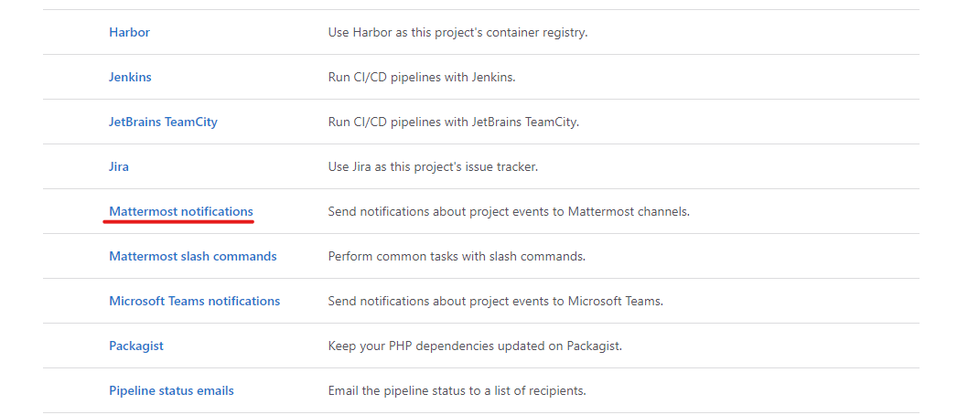
Gitlab, MM 연동
Mattermost notifications 선택

Slide 12
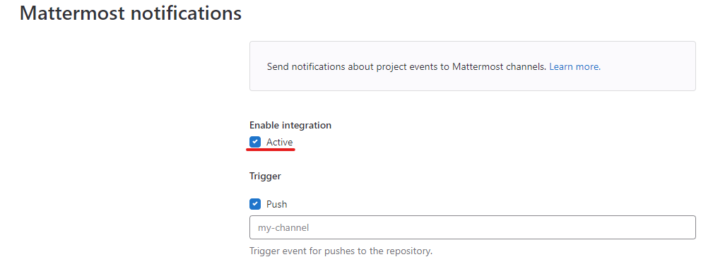
Gitlab, MM 연동
Mattermost notifications 설정

Slide 13
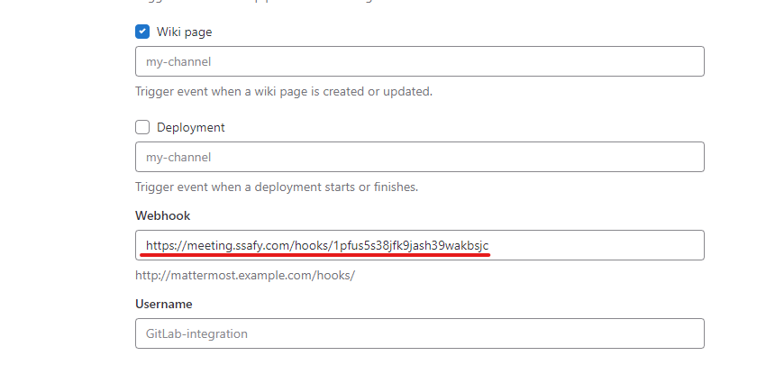
Gitlab, MM 연동
Mattermost notifications 설정

Slide 14
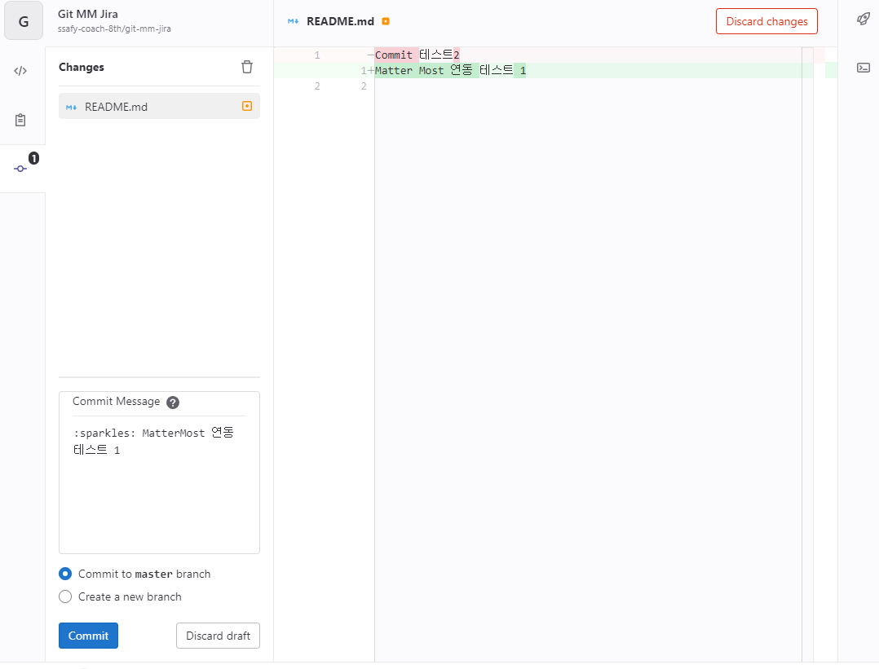
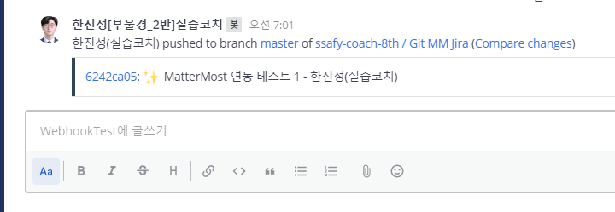
Gitlab, MM 연동
연동 확인

Slide 15
Jira, MM 연동

Slide 16
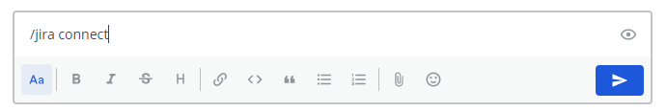
Jira, MM 연동
알림 봇 채널에 명령어 입력

Slide 17
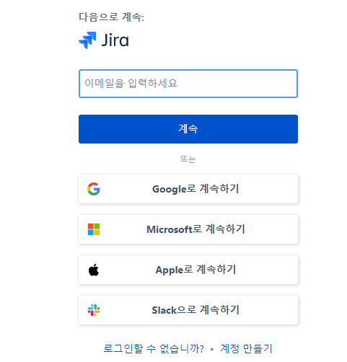
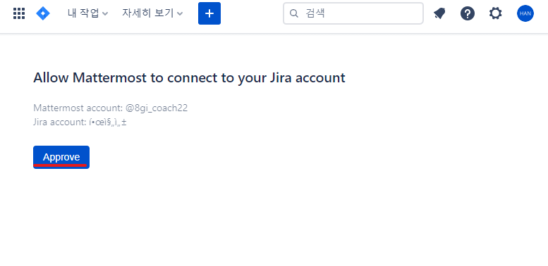
Jira, MM 연동
Jira 로그인 후 연동

Slide 18
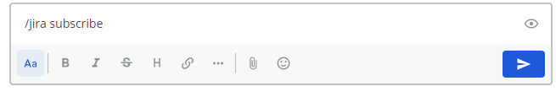
Jira, MM 연동
알림 봇 채팅 창에 명령어 입력

Slide 19
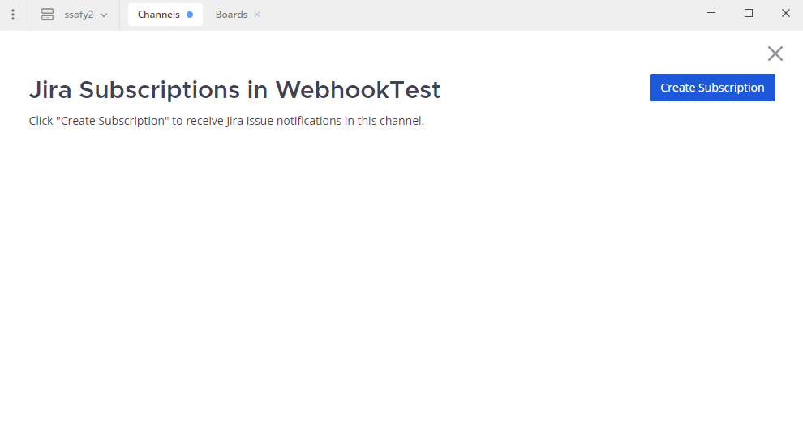
Jira, MM 연동
Subscription 생성

Slide 20
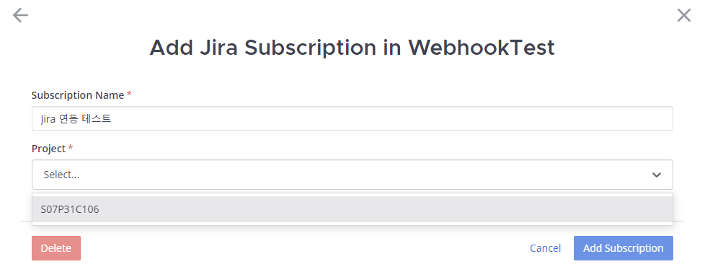
Jira, MM 연동
Subscription 생성

Slide 21
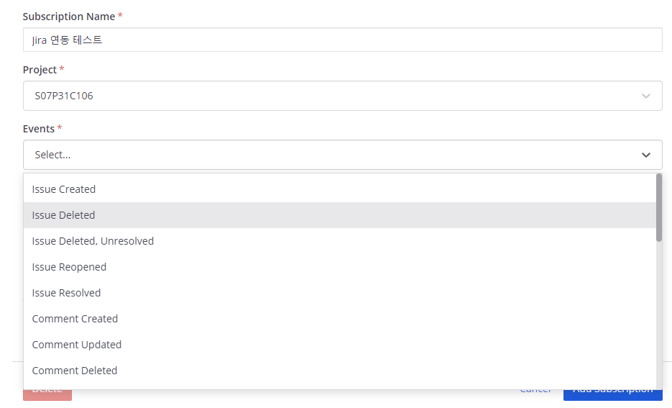
Jira, MM 연동
Subscription 생성
1. 봇이 알림을 줄 이벤트 선택

Slide 22
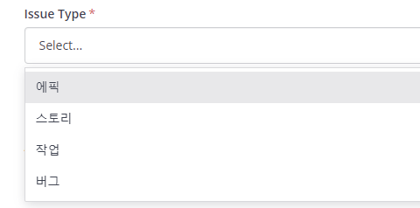
Jira, MM 연동
Subscription 생성
1. 알림을 줄 이슈 타입 선택

Slide 23
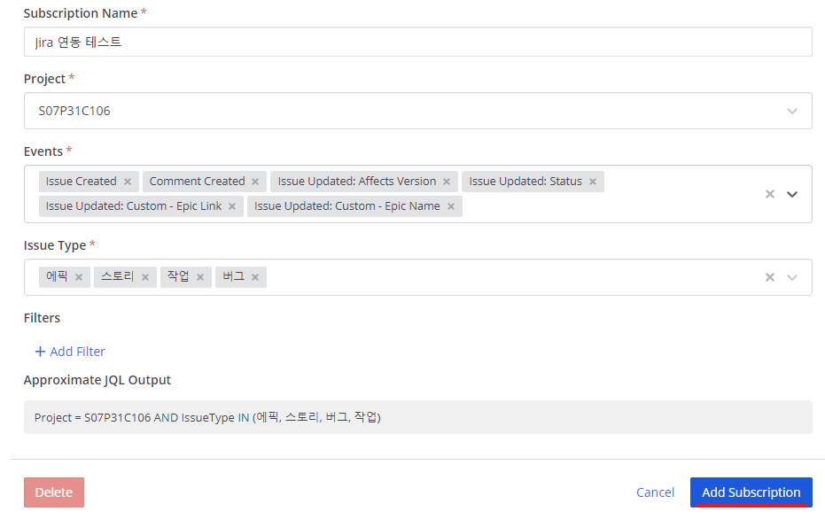
Jira, MM 연동
Subscription 생성

Slide 24
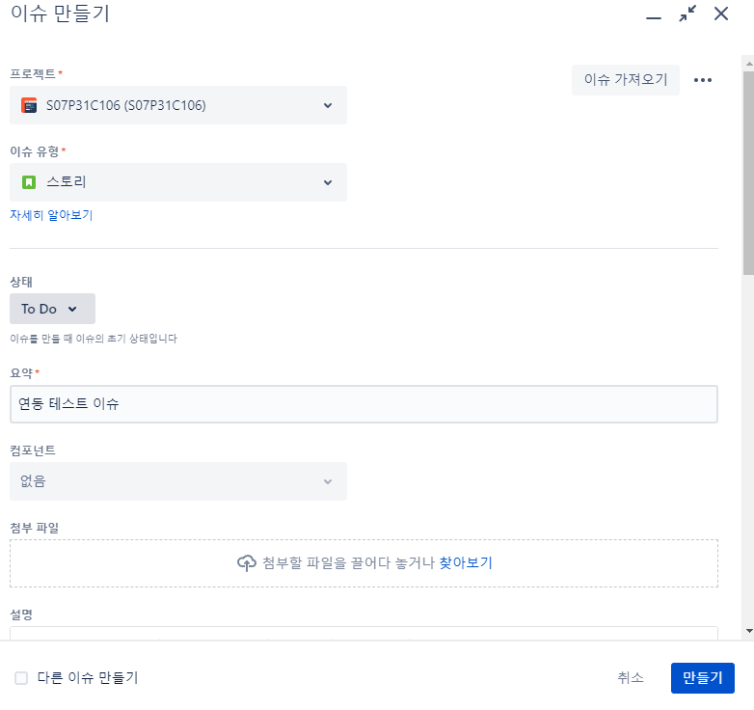
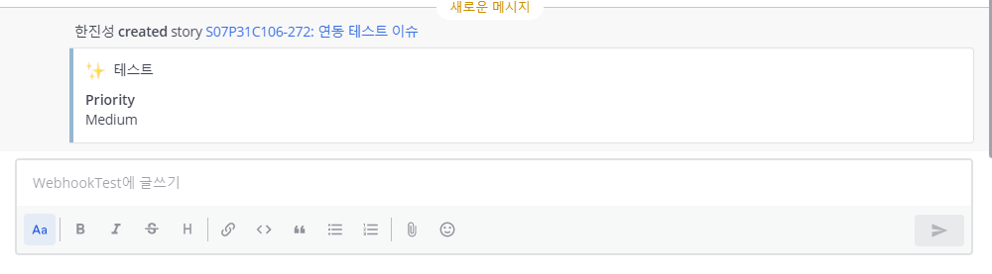
Jira, MM 연동
이슈 생성하여 연동 확인

Slide 25
Gitlab, Jira 연동

Slide 26
Gitlab, Jira 연동
Gitlab Repo Setting → Integrations

Slide 27
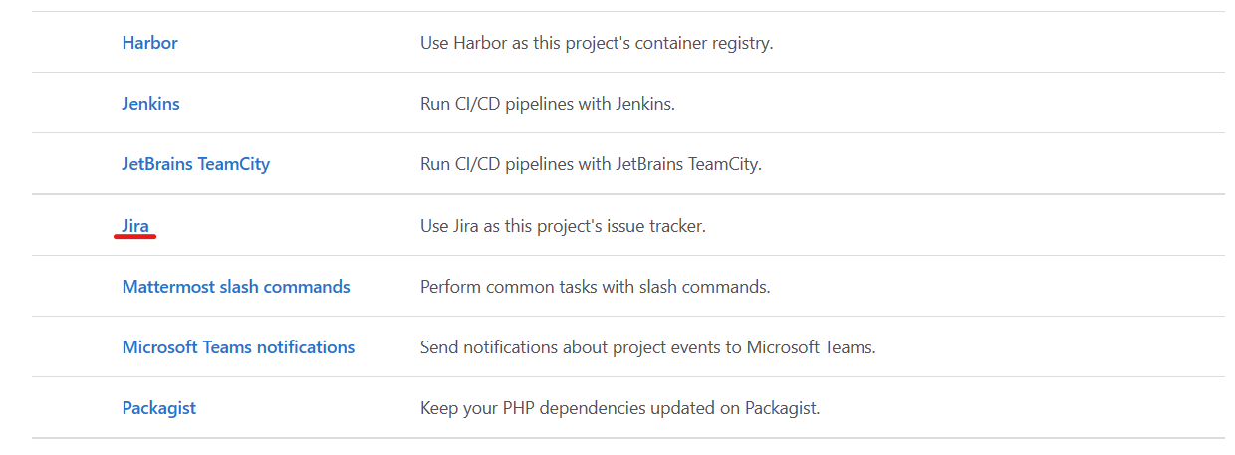
Gitlab, Jira 연동
Jira 선택

Slide 28
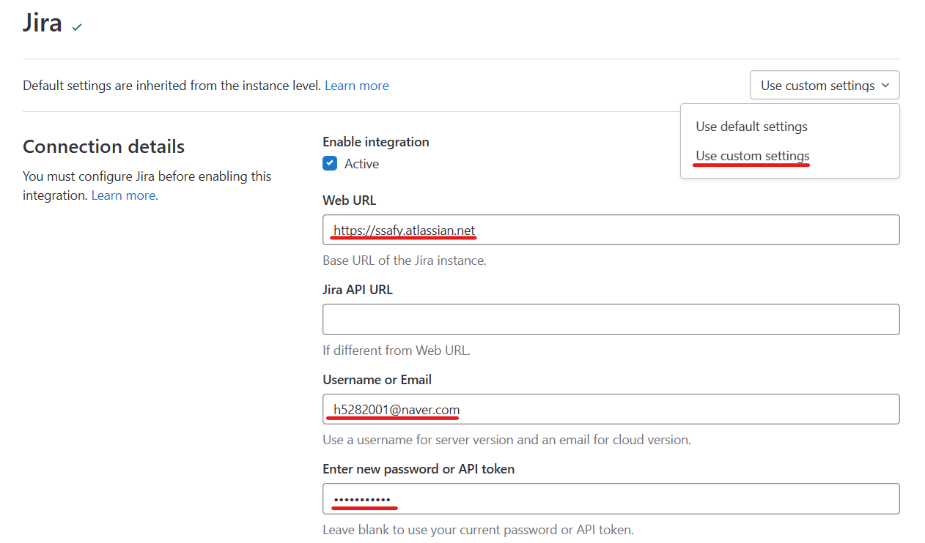
Gitlab, Jira 연동
Jira 연결 설정
1. Use Custom settings 선택
2. Jira Base URL 입력
3. Jira Email, Password 입력

Slide 29
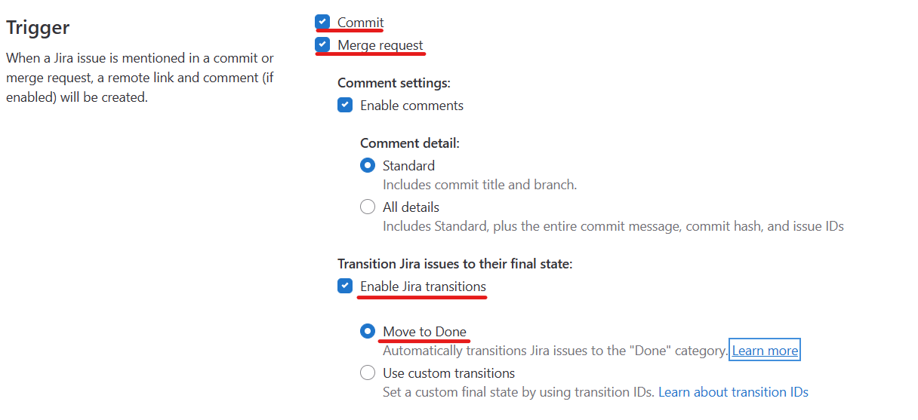
Gitlab, Jira 연동
Jira 연결 설정 (Trigger)
4. Commit, Merge request 체크
5. Enable Jira transitions
6. Move to Done

Slide 30
Jira 스마트 커밋

Slide 31
Jira 스마트 커밋
커밋 메시지에 특정 문구를 넣어 지라를 관리할 수 있도록 하는 기능
todo → in-progress → done
#S08P11E201-23 #in-progress #comment 이슈를 진행중 상태로 변환합니다. #S08P11E201-23 #done #comment 이슈를 완료 상태로 변환합니다.

Slide 32
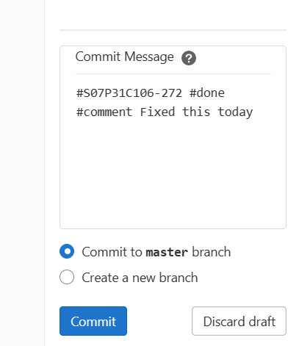
Jira 스마트 커밋

Slide 33
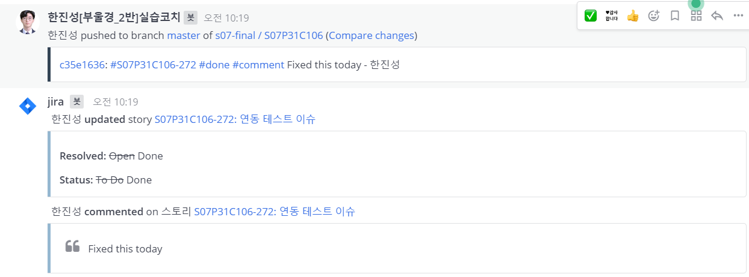
Jira 스마트 커밋

Slide 34
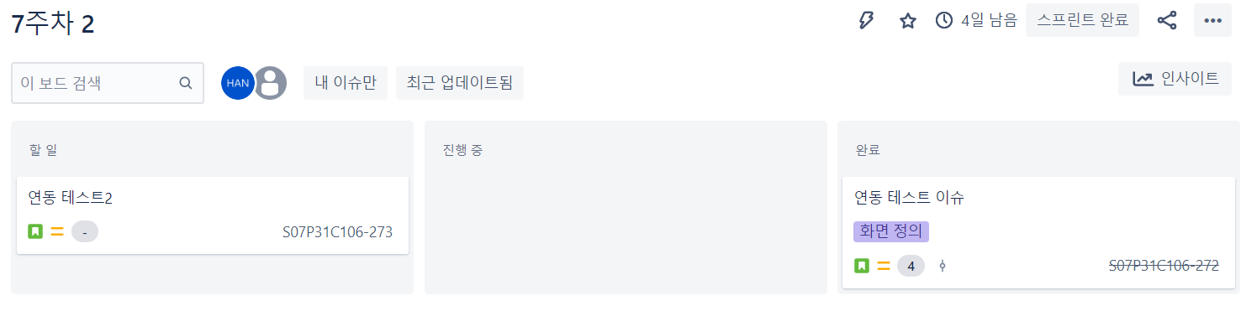
Jira 스마트 커밋

Slide 35
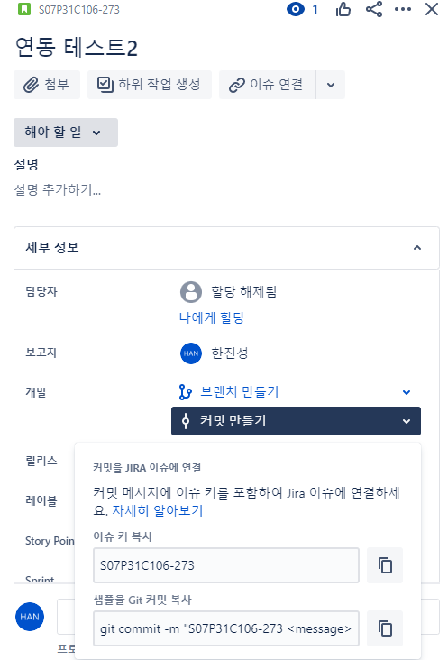
Jira 스마트 커밋

Slide 36
Jira 스마트 커밋
지라 이슈와 gitlab 브랜치를 매칭할 수 있다.
$ git switch –c S08P11E201-23-<브랜치 이름>
해당 브랜치에 이루어진 커밋이 지라 이슈에 연결됨
스마트 커밋 더 알아보기!

Slide 37
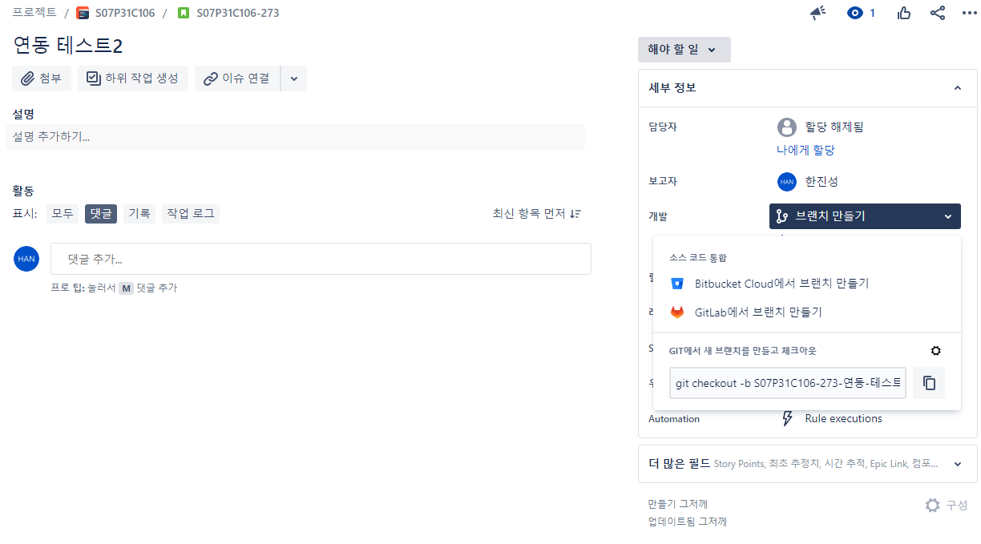
Jira 스마트 커밋

Slide 38
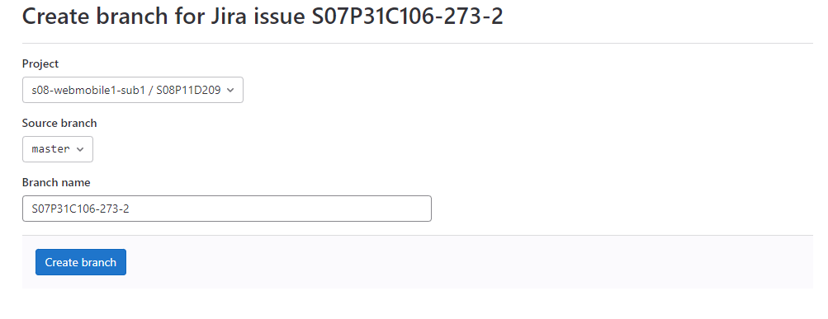
Jira 스마트 커밋

Slide 39
감사합니다.

